Slide 1
Naturwissenschaft und Technik

Slide 2
Naturwissenschaft und Technik
Fachübergreifendes Arbeiten der naturwissenschaftlichen Basisfächern Biologie, Chemie, Geographie und Physik
Förderung des wissenschaftlichen und technischen Denkens und Handelns
Bereits erworbene Kenntnisse werden vertieft und angewandt, dabei wird ein Bezug zur Technik hergestellt
Einführung in die Projektarbeit

Slide 3
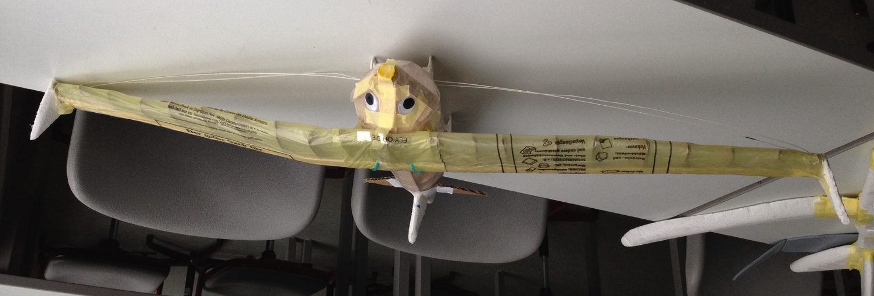
Mögliche Themen
Konstruktion (Brückenbau, Kranbau)
Bionik
Robotik
Klima
Boden
Nachhaltige Energienutzung
und -gewinnung
...
Quelle: pixabay.de
Quelle: Eigene Aufnahme.

Slide 4
Das solltest du mitbringen
Interesse an den Naturwissenschaften
Ideen und kreatives Denken für Projekte
Durchhaltevermögen für aufwendigere Projekte
Freude an der Partner und Gruppenarbeit

Slide 5
Leistungsbemessung
Unterrichtsbeiträge
Präsentationen
Dokumentation der Projekte
Projektergebnisse

